Slide 1
Banco de Dados II
Prof: Márcio Soussa
Agradecimento ao Prof. André Portugal

Slide 2
Referências Bibliográficas
Sistemas de Banco de Dados
Elmasri, Navathe
  Introdução a Sistemas de Bancos de Dados, C.J. Date, Ed. Campus.
  Sistema de Banco de Dados, A Silberschatz, H.F. Korth, Ed. Makron Books

Slide 3


Índice
Introdução
Semelhante ao índice remissivo utilizado em livros
  Ao final de um livro, tem-se uma lista com termos importantes em ordem alfabética relacionados com uma lista de endereços (páginas)
Caso não houvesse esse recurso, teríamos que percorrer todo o livro até achar o termo desejado

Slide 4
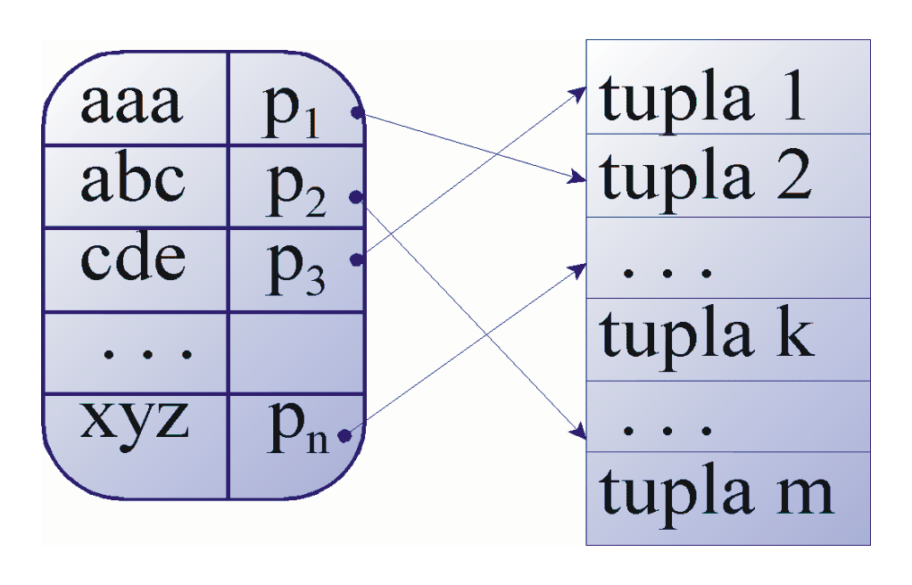
Índice
Introdução
Um índice é uma coleção de pares <Valor, RowId>:
Essa é só uma forma conceitual de imaginar índices: deve-se lembrar que a
organização das chaves é feita por uma estrutura de dados que visa agilizar
a busca.

Slide 5
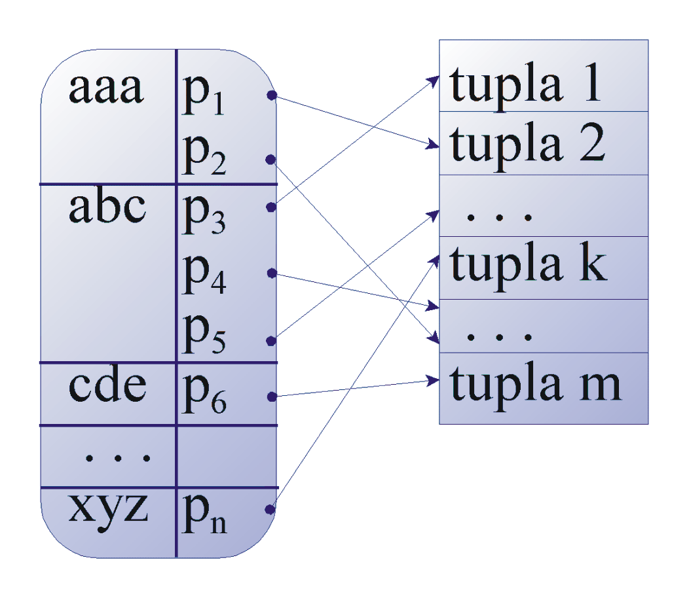
Índice
Introdução
De maneira distinta do que se imagina em uma relação, uma chave de busca não precisa ser única. Abaixo exemplos de chave de busca única e múltipla.

Slide 6
Índice
Introdução
Uma relação é um Dado primário, que não pode ser alterado a não ser por solicitação expressa do usuário.
Um índice é chamado Dado secundário, e pode ser apagado e recriado a partir da relação.
Assim, índices podem ser criados e apagados a qualquer instante.
Se uma tupla é inserida, atualizada ou removida na relação, então cada índice existente nessa relação tem que ser atualizado, numa operação chamada Atualização por Instância.
Se um índice é criado (ou re-criado) sobre uma relação já alimentada, o índice é criado numa operação chamada Carga rápida (ou bulk-load).
Se uma relação vai sofrer um grande número de atualizações, em geral é mais barato desligar os índices, fazer as atualizações e restaurar os índices, pois uma operação de carga rápida tende a ser bem mais rápida do que fazer muitas atualizações por instâncias.

Slide 7
Declaração
Índice
Duas maneiras de se declarar índices em SQL.
Implicitamente : quando se declara uma chave primária ou candidata.
PRIMARY KEY
UNIQUE
Explicitamente : quando se usa o comando Create Index.
CREATE [UNIQUE] INDEX index_name
ON table_name (column1, column2, ... column_n)

Slide 8
Índice
Conceitos:
Índices Exclusivo : Não pode ter valores duplicados nas colunas.
Índices Não Exclusivo : Pode ter valores duplicados nas colunas.
Índices Compostos (Concatenados): Utiliza várias colunas. Máximo de 30(Bitmap) ou 32 colunas
Índices Densos: Há entrada no arquivo de índice para toda chave presente no arquivo de dados.
Índices Esparsos: Apenas algumas chaves do arquivo de dados estão presentes no arquivo do índice.
Índices Clusterizados: Armazenam as linhas no índice na mesma ordem que as linhas do arquivo de dados
Índices Não-Clusterizados: As linhas do índice não são armazenadas na mesma ordem que as linhas do arquivo de dados

Slide 9
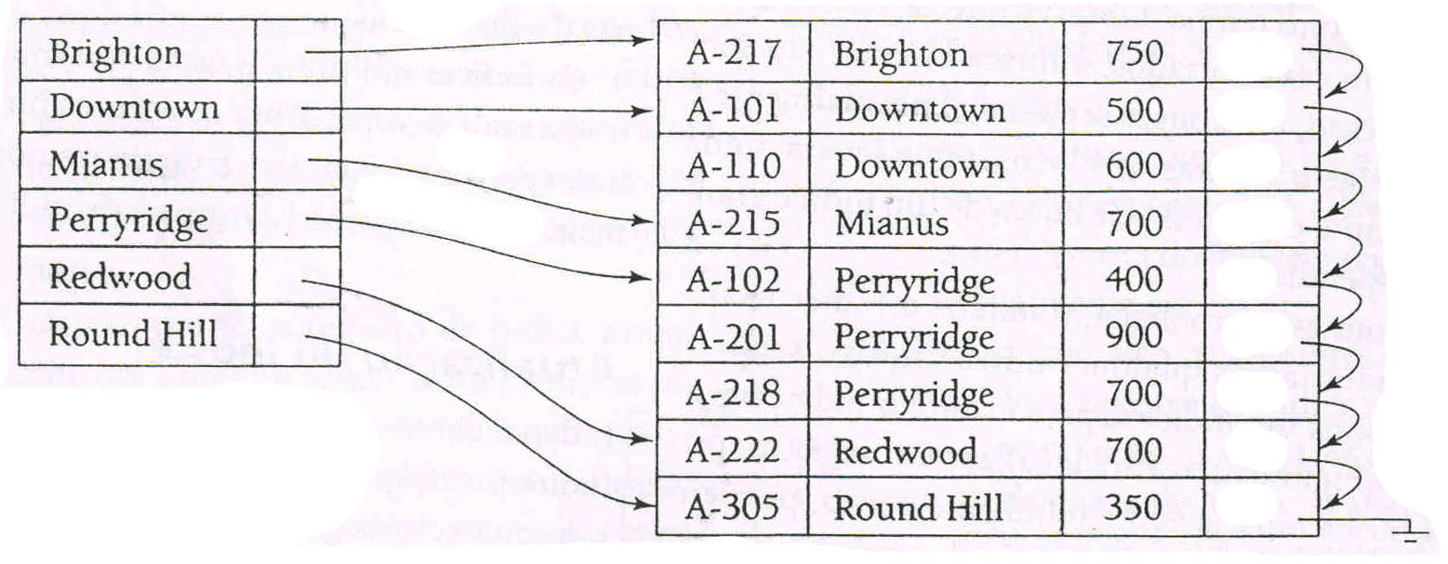
Índice
Denso
Nesse tipo de implementação, o registro do índice contém o valor da chave de pesquisa
e um ponteiro para o primeiro registro de dados com o valor da chave de pesquisa,
conforme ilustrado na Figura acima.

Slide 10
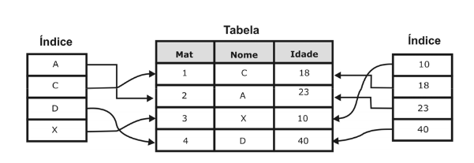
Índice
Denso

Slide 11
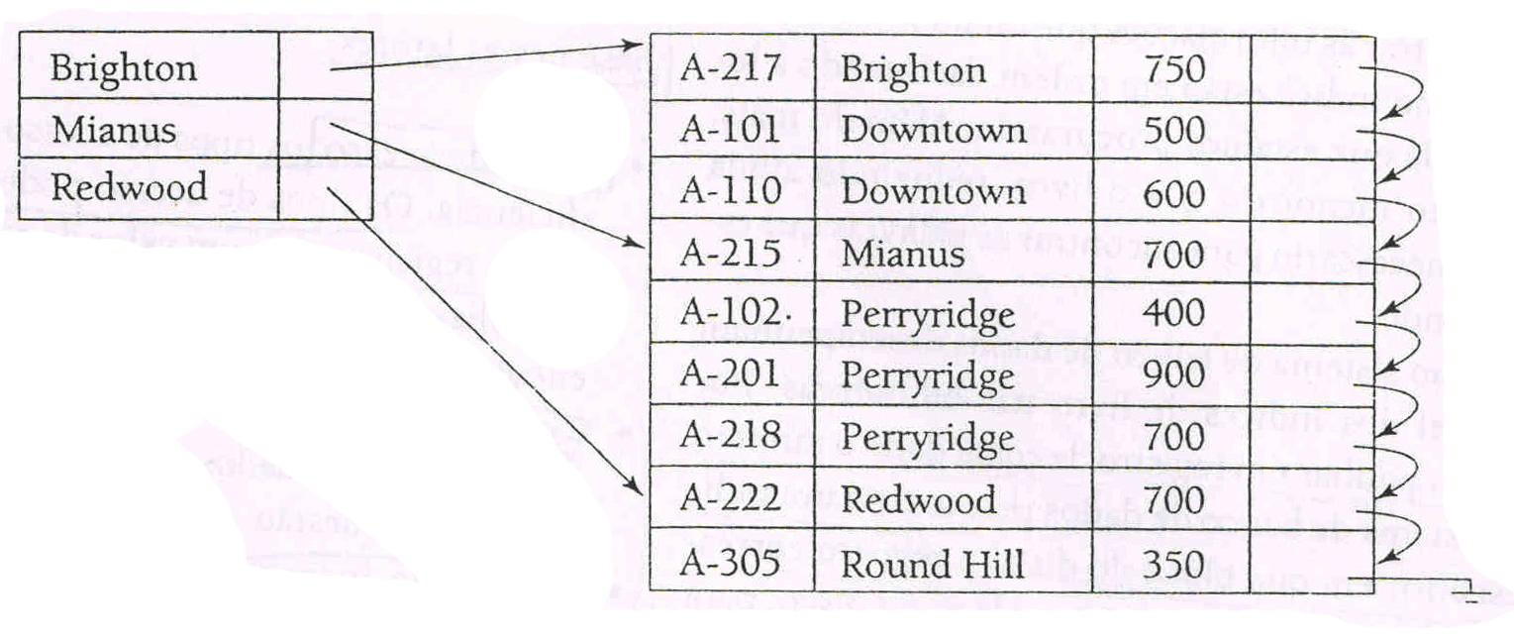
Índice
Esparso
O índice esparso corresponde a um registro de índice, criado apenas para alguns dos
Valores. Assim como nos índices densos, cada registro do índice contém um valor de
chave de pesquisa e um ponteiro para o primeiro registro de dados com esse valor de
chave de pesquisa, conforme pode ser visto na Figura acima.

Slide 12
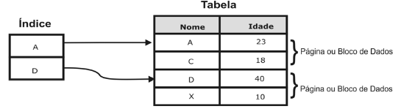
Índice
Esparso

Slide 13
Índice
Clusterizado
Os índices clusterizados classificam e armazenam as linhas de dados da tabela ou exibição com base em seus valores de chave. Essas são as colunas incluídas na definição do índice. Pode haver apenas um índice clusterizado por tabela, pois as linhas de dados podem ser classificadas somente em uma única ordem.
O único momento em que as linhas de dados de uma tabela são armazenadas na ordem de classificação é quando a tabela contém um índice clusterizado. Se a tabela contiver um índice clusterizado, será denominada tabela clusterizada. Se a tabela não possuir nenhum índice clusterizado, suas linhas de dados ficarão armazenadas em uma estrutura não ordenada denominada heap.

Slide 14
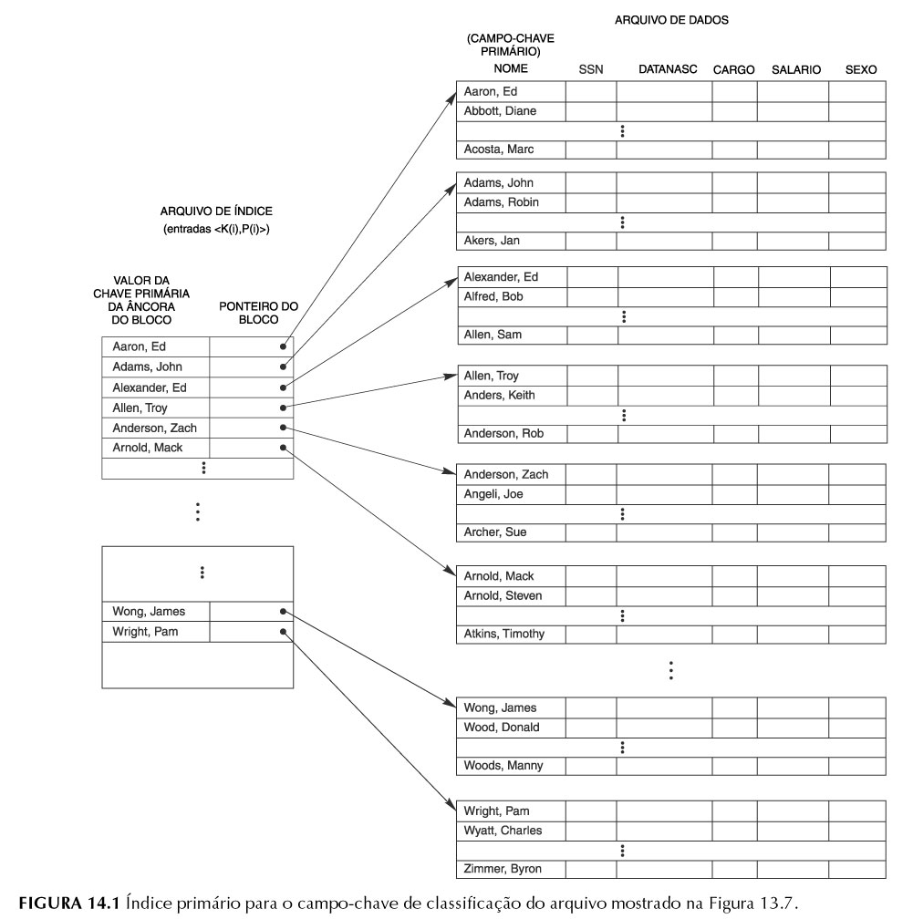
Índice
Clusterizado

Slide 15
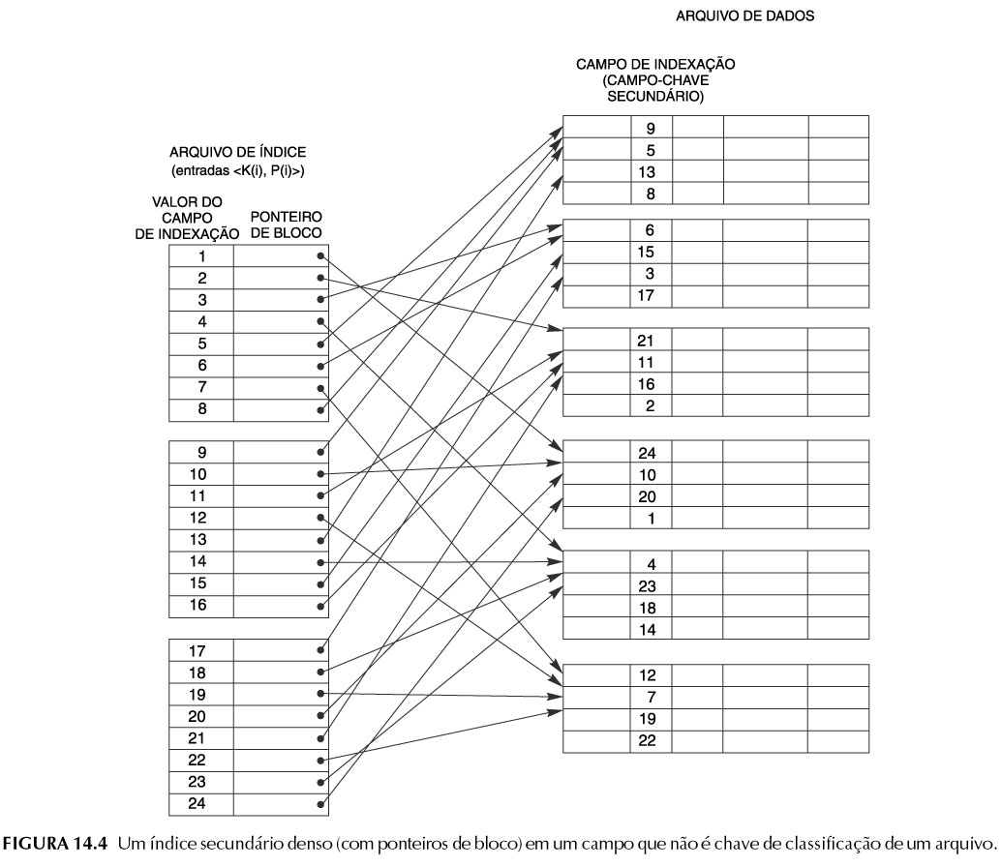
Índice
Não-Clusterizado
Os índices não clusterizados têm uma estrutura distinta das linhas de dados. O índice não clusterizado contém os valores de chave de índice não clusterizado e cada entrada de valor de chave tem um ponteiro para a linha de dados que contém o valor de chave.

Slide 16
Tipos de
Índice
Alguns tipos de Índice :
Indices B-Tree (O Padrão)
Indices de mapa de Bits

Slide 17
Índice
B-Tree
É o tipo de índice padrão em um BD.
Na parte superior do índice está o bloco raiz.
O bloco raiz aponta para outros blocos de nível inferior, conhecidos como blocos ramos. Os blocos podem ser níveis múltiplos profundos e, por fim, resultam nos blocos de folhas, que contêm o valor dos dados reais e os ROWIDs associados a esses valores dos dados.
Por padrão, permite valores duplicados, entretanto, pode ser criado como índice único.

Slide 18
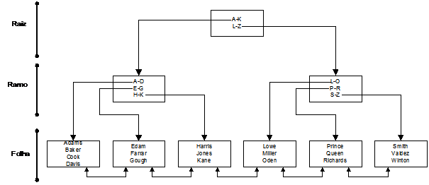
Índice
B-Tree

Slide 19
Índice
B-Tree
Benefícios do indice B-tree:
A alteração dos dados da tabela requer a manutenção do índice, que é uma operação com algum peso. Suponha que pretende inserir uma nova entrada num bloco folha e não tem espaço livre. O sistema terá que criar um novo bloco folha e redistribuir as entradas do bloco anterior pelo novo. Depois terá que ser adicionada uma entrada no bloco ramo. Se este também estiver cheio, então teremos que criar um novo bloco Ramo, dividir as entradas pelos dois e atualizar os apontadores no bloco Raiz ou no bloco Ramo de nível acima.

Slide 20
Índice
B-Tree
Benefícios do Índice B-tree:
O acesso aos valores únicos, ou pequenos intervalos de valores, dentro do índice é bem rápido. Competente para consultas de intervalo e consultas que contêm critérios de correspondências exatos.
Impacto mínimo em operações DML.
São redimensionados à medida que a quantidade de dados cresce.
Uma pesquisa feita através de um índice B-Tree necessita de 3, eventualmente 4, leituras de blocos do índice, antes de encontrar o valor desejado. Depois disto, requer mais uma leitura do bloco que contém a linha da tabela, que é encontrada via ROWID. Se o índice é muito utilizado é provável que o bloco Raiz e os blocos Folha estejam na SGA, o que evita as leituras de blocos a partir do disco.

Slide 21
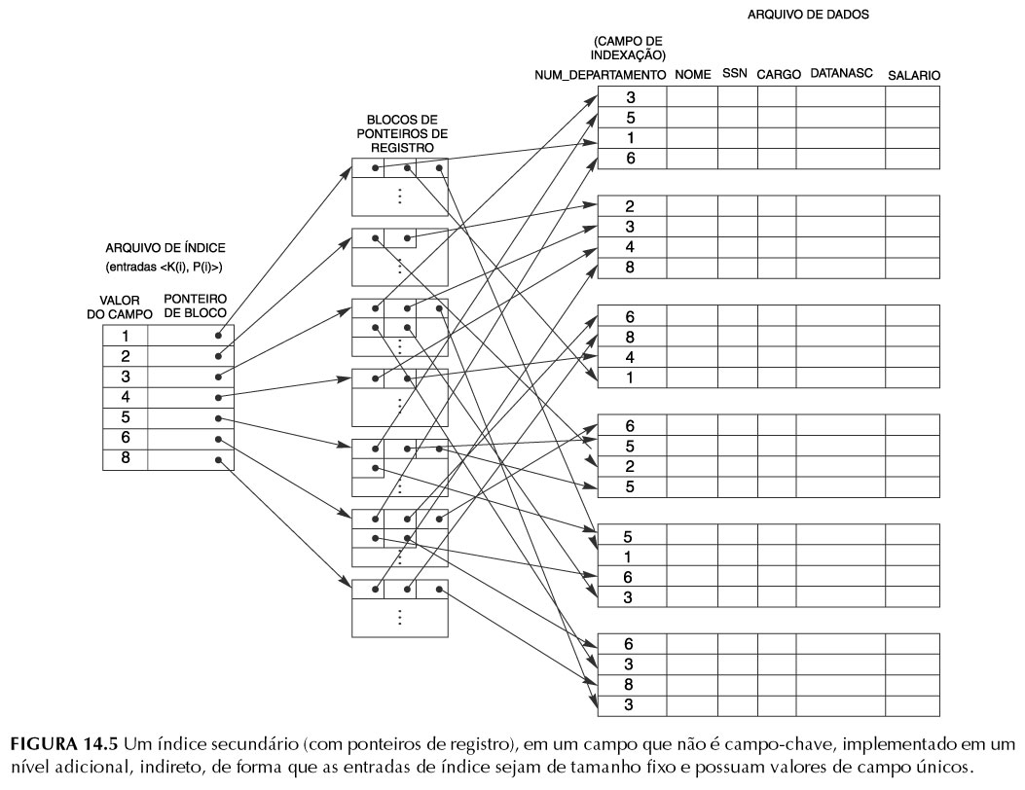
Índice
B-Tree

Slide 22
Índice
Bitmap
Coleção de vetores de bits de comprimento n, um para cada valor que possa aparecer no campo c
Usado em campos com poucas opções de valores
Muito usado em Data warehouse
Boa performance em consultas conjuntivas e disjuntivas
Ocupa m*n (valores distintos * no de registros)
Algoritmos de compactação

Slide 23
Índice
Bitmap
Ex: (Idade, comissão)
1:(25,60) 2:(45,60) 3:(50,75)
4:(50,100) 5:(50,120) 6:(70,110)
7:(85, 140) 8:(30,260) 9: (25,400)
10(45,350) 11:(50,275) 12:(60,260)
Idade: Comissão:
25: 100000001000 60: 110000000000
30: 000000010000 75: 001000000000
45: 010000000100 100:000100000000
50: 001110000010 110:000001000000
60: 000000000001 120:000010000000
... 140:000000100000 ...
Encontrar os compradores de jóias com idade entre 45 e 55 e comissão entre 100,00 e 200,00

Slide 24
Particionamento
Tabelas
É possível particionar tabelas com o objetivo de melhorar a performance.
Os tipos de Partição são: Range, List, Hash, Linear Hash, Key e ainda a possibilidade de fazer uma partição para outra partição já existente.
Range Partitioning
Este tipo de particionamento permite ao utilizador criar varias partições, sendo que cada partição terá valores segundo um intervalo.
CREATE TABLE employees (
id INT NOT NULL, fname VARCHAR(30), lname VARCHAR(30), hired DATE NOT NULL DEFAULT '1970-01-01', separated DATE NOT NULL DEFAULT '9999-12-31', job_code INT, store_id INT )
PARTITION BY LIST(store_id) (
PARTITION p0 VALUES LESS THAN (6), PARTITION p1 VALUES LESS THAN (11),
PARTITION p2 VALUES LESS THAN (16), PARTITION p3 VALUES LESS THAN (21));

Slide 25
Particionamento
Tabelas
List Partitioning
A única diferença deste tipo de particionamento para com o anterior e que neste o utilizador pode definir a lista dos valores do intervalo, enquanto que no tipo anterior isso não acontecia.
CREATE TABLE employees (
id INT NOT NULL, fname VARCHAR(30), lname VARCHAR(30), hired DATE NOT NULL DEFAULT '1970-01-01',
separated DATE NOT NULL DEFAULT '9999-12-31', job_code INT, store_id INT )
PARTITION BY LIST(store_id) (
PARTITION pNorth VALUES IN (3,5,6,9,17),
PARTITION pEast VALUES IN (1,2,10,11,19,20),
PARTITION pWest VALUES IN (4,12,13,14,18),
PARTITION pCentral VALUES IN (7,8,15,16) );

Slide 26
Particionamento
Tabelas
Hash Partitioning
Com este tipo de particionamento apenas temos de especificar o nome do campo que pretendemos que seja aplicada a função de hash e o numero de partições. O particionamento por hash é utilizado para assegurar que o mesmo número de dados é dividido por um determinado número de partições.
CREATE TABLE employees (
id INT NOT NULL,
name VARCHAR(30),
code INT)
PARTITION BY HASH (code)
PARTITIONS 4

